Slide 1

山间来信 · 谋术鸣应用示范
把一杯冷泡茶
放进工作日的下午
让定位、设计和传播围绕同一个品牌信念
虚构品牌演示 · 包参谋
01
Notes:
方法依据：谋术鸣® 品牌定位设计模型，易慧庭·包参谋。知为价值观中心；谋定定位，术转译为设计与表达，鸣形成传播与反馈。本案为缺少全案前置材料的虚构应用示范。
图像来源：OpenAI image generation，虚构产品示意

Slide 2
以价值观为中心，贯通谋、术、鸣
价值观建议：让日常饮茶更简单
使命建议：让办公室人群轻松喝上一杯茶
长期愿景：待创始人访谈确认
知｜价值观中心
谋｜定位
→
术｜设计
→
鸣｜传播
先验证工作日下午
冷泡茶的具体需要
差异仍需竞品证据
先讲清品类和口味
再表达日常轻松感
在真实使用中检验
用同一表达做试饮
再转为场景内容
依据反馈决定放大
虚构品牌演示 · 包参谋 · 工作假设稿，价值观与使命为建议，愿景待确认；南昌试行4周，预算上限6万元
02
Notes:
方法依据：谋术鸣® 品牌定位设计模型，易慧庭·包参谋。知为价值观中心；谋定定位，术转译为设计与表达，鸣形成传播与反馈。本案为缺少全案前置材料的虚构应用示范。
来源 D9d30a965d5:line:3: 最终确认：预算上限6万元，试行周期4周，只测试南昌。以上明确替代简报中的9万元和多城市讨论。
来源 Dbdf8a63051:line:5: 品牌想法：希望消费者能在工作日下午喝到一杯简单、清爽的茶。避免传统茶礼风格，不强调复杂冲泡仪式。
来源 Dbdf8a63051:line:5: 品牌想法：希望消费者能在工作日下午喝到一杯简单、清爽的茶。避免传统茶礼风格，不强调复杂冲泡仪式。
来源 Dbdf8a63051:line:5: 品牌想法：希望消费者能在工作日下午喝到一杯简单、清爽的茶。避免传统茶礼风格，不强调复杂冲泡仪式。

Slide 3
谋｜下午场景值得优先验证
54人
选择工作日下午
在这组模拟样本中，
该场景被选择得最多。
先验证使用体验，
不据此推算市场规模。
虚构品牌演示 · 包参谋 · 模拟便利样本 n=120，每人单选；不能外推总体市场
03
Notes:
方法依据：谋术鸣® 品牌定位设计模型，易慧庭·包参谋。知为价值观中心；谋定定位，术转译为设计与表达，鸣形成传播与反馈。本案为缺少全案前置材料的虚构应用示范。
来源 D9d30a965d5:line:7: 模拟访谈样本共120人，每人只选一个场景；工作日下午54人、午餐之后33人、居家休息21人、通勤途中12人。该便利样本不能外推总体市场。

Slide 4
谋｜先把定位三问说清楚
先形成可验证的定位方向
你是什么
有何不同
何以见得
面向办公室人群的
日常冷泡茶
从工作日下午切入
先聚焦轻松饮茶
这是场景差异假设
尚待竞品材料核验
已有两款产品设定
模拟访谈提示需求
真实试饮尚未验证
虚构品牌演示 · 包参谋 · 定位为工作假设；没有竞品与真实试饮证据，不能认定独有优势
04
Notes:
方法依据：谋术鸣® 品牌定位设计模型，易慧庭·包参谋。知为价值观中心；谋定定位，术转译为设计与表达，鸣形成传播与反馈。本案为缺少全案前置材料的虚构应用示范。
来源 Dbdf8a63051:line:4: 产品：桂花乌龙、茉莉绿茶，两款独立袋泡。现有规格为每盒6包。原料产地和认证尚未提供，不能对外描述资质。
来源 D9d30a965d5:line:7: 模拟访谈样本共120人，每人只选一个场景；工作日下午54人、午餐之后33人、居家休息21人、通勤途中12人。该便利样本不能外推总体市场。

Slide 5
首批聚焦两款茶
先让顾客看懂是什么，再说明怎么选择
产品 | 规格 | 建议售价 | 信息重点
桂花乌龙 | 每盒6包 | 29元 | 茶底与桂花香
茉莉绿茶 | 每盒6包 | 26元 | 茶底与茉莉香
包装文案与冲泡说明，在产品资料确认后定稿。
虚构品牌演示 · 包参谋 · 售价为试行建议，尚未确认或形成销售记录
05
Notes:
方法依据：谋术鸣® 品牌定位设计模型，易慧庭·包参谋。知为价值观中心；谋定定位，术转译为设计与表达，鸣形成传播与反馈。本案为缺少全案前置材料的虚构应用示范。
来源 Dbdf8a63051:line:4: 产品：桂花乌龙、茉莉绿茶，两款独立袋泡。现有规格为每盒6包。原料产地和认证尚未提供，不能对外描述资质。
来源 D9d30a965d5:line:5: 价格：桂花乌龙每盒建议售价29元，茉莉绿茶每盒建议售价26元；都只是待确认的试行价格，尚未正式销售。

Slide 6
术｜让定位变成一句清楚的话
给下午留一点清爽
先说清冷泡茶，再说明口味、规格和冲泡方式。
这句创意承接简单、清爽的饮茶方向；需要在试饮中检验是否被理解。
虚构品牌演示 · 包参谋 · 广告语为团队创意建议，不冒充用户原话或已验证表达
06
Notes:
方法依据：谋术鸣® 品牌定位设计模型，易慧庭·包参谋。知为价值观中心；谋定定位，术转译为设计与表达，鸣形成传播与反馈。本案为缺少全案前置材料的虚构应用示范。
来源 Dbdf8a63051:line:5: 品牌想法：希望消费者能在工作日下午喝到一杯简单、清爽的茶。避免传统茶礼风格，不强调复杂冲泡仪式。

Slide 7
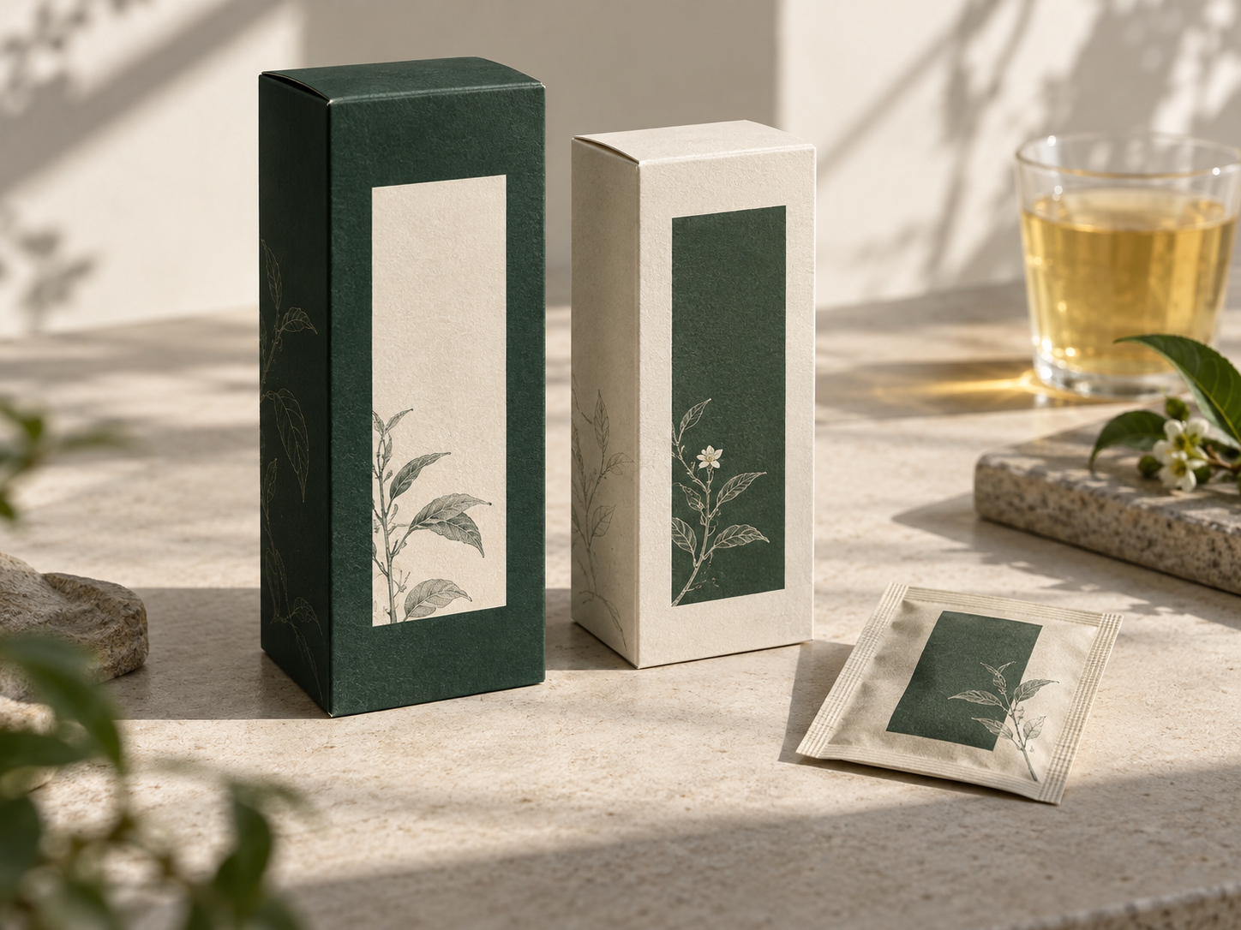
术｜设计先完成认知任务
先看懂冷泡茶
再记住日常轻松感
品类、口味与冲泡信息优先，
让定位变成清楚的阅读顺序。
自然绿与茶色是表达建议，
仍需实物与使用场景验证。
虚构品牌演示 · 包参谋 · AI生成的包装概念示意；信息和结构待产品资料确认后深化
07
Notes:
方法依据：谋术鸣® 品牌定位设计模型，易慧庭·包参谋。知为价值观中心；谋定定位，术转译为设计与表达，鸣形成传播与反馈。本案为缺少全案前置材料的虚构应用示范。
图像来源：OpenAI image generation，虚构概念示意，非印刷稿

Slide 8
鸣｜让同一表达进入两个场景
先用已有资源验证，再决定是否扩大投入
办公空间试饮
小红书场景内容
使用产品说明与冲泡卡
记录何时喝、如何选择
收集问题和推荐原话
共用广告语与产品信息
呈现工作日下午场景
记录理解与尝试意愿
虚构品牌演示 · 包参谋 · 渠道资源来自演示设定；触达与转化尚未验证
08
Notes:
方法依据：谋术鸣® 品牌定位设计模型，易慧庭·包参谋。知为价值观中心；谋定定位，术转译为设计与表达，鸣形成传播与反馈。本案为缺少全案前置材料的虚构应用示范。
来源 D9d30a965d5:line:4: 资源：两家合作办公空间允许安排试饮；自有小红书账号可发布内容。合作方名称与流量数据未提供。

Slide 9
6万元支持试饮与表达验证
每笔投入对应一项能够回收的信息
项目 | 金额（元） | 用途
试饮执行 | 15000 | 样品与现场执行
内容素材 | 16000 | 拍摄与图文制作
包装打样 | 9000 | 验证信息与印刷效果
渠道测试 | 12000 | 小范围内容与触达实验
预备费用 | 8000 | 应对试行调整
虚构品牌演示 · 包参谋 · 预算建议合计60000元；投放效果与销售收入尚未发生
09
Notes:
方法依据：谋术鸣® 品牌定位设计模型，易慧庭·包参谋。知为价值观中心；谋定定位，术转译为设计与表达，鸣形成传播与反馈。本案为缺少全案前置材料的虚构应用示范。
来源 D9d30a965d5:line:3: 最终确认：预算上限6万元，试行周期4周，只测试南昌。以上明确替代简报中的9万元和多城市讨论。
来源 D6e35a5c860:row:2: 试饮执行 | 15000 | 样品与现场执行
来源 D6e35a5c860:row:3: 内容素材 | 16000 | 拍摄与图文制作
来源 D6e35a5c860:row:4: 包装打样 | 9000 | 验证信息与印刷效果
来源 D6e35a5c860:row:5: 渠道测试 | 12000 | 小范围内容与触达实验
来源 D6e35a5c860:row:6: 预备费用 | 8000 | 应对试行调整

Slide 10
鸣｜四周完成首轮验证
每一周都留下可供下一步使用的结果
阶段 | 本周完成 | 主要负责
第1周 | 确认产品、口径与物料范围 | 品牌负责人
第2周 | 准备打样、内容与记录表 | 设计与运营
第3周 | 开展试饮，整理反馈 | 运营
第4周 | 复盘产品、表达与渠道 | 品牌负责人及团队
虚构品牌演示 · 包参谋 · 推进安排为建议；实际日期由项目启动时间确定
10
Notes:
方法依据：谋术鸣® 品牌定位设计模型，易慧庭·包参谋。知为价值观中心；谋定定位，术转译为设计与表达，鸣形成传播与反馈。本案为缺少全案前置材料的虚构应用示范。
来源 D9d30a965d5:line:3: 最终确认：预算上限6万元，试行周期4周，只测试南昌。以上明确替代简报中的9万元和多城市讨论。
来源 D9d30a965d5:line:6: 职责：品牌负责人确认产品与预算；运营负责试饮、内容和记录；设计负责包装信息、活动物料和内容模板。

Slide 11
复盘回到定位、表达与用户回应
用反馈检查：品牌信念是否落实到实际体验
定位是否成立
表达是否清楚
传播是否有回应
记录具体试饮评价
核对场景与购买理由
补齐差异化证据
看用户能否说清
这是什么产品
为什么适合自己
分清好评与尝试意愿
收集用户自己的话
再决定扩大或调整
虚构品牌演示 · 包参谋 · 此页为后续验证计划，不是已经取得的效果
11
Notes:
方法依据：谋术鸣® 品牌定位设计模型，易慧庭·包参谋。知为价值观中心；谋定定位，术转译为设计与表达，鸣形成传播与反馈。本案为缺少全案前置材料的虚构应用示范。

Slide 12
今天先确认三件事
确认价值观与使命建议，补齐愿景访谈
确认两款产品资料、定位依据和待定价格
确认南昌、4周、6万元，以及首轮试饮分工
把第一次试行做清楚，再决定下一步
方法依据：谋术鸣® 品牌定位设计模型｜易慧庭·包参谋
虚构品牌演示 · 包参谋 · 价值观、使命与定位为建议；愿景与支撑证据待确认
12
Notes:
方法依据：谋术鸣® 品牌定位设计模型，易慧庭·包参谋。知为价值观中心；谋定定位，术转译为设计与表达，鸣形成传播与反馈。本案为缺少全案前置材料的虚构应用示范。
来源 D9d30a965d5:line:3: 最终确认：预算上限6万元，试行周期4周，只测试南昌。以上明确替代简报中的9万元和多城市讨论。
来源 Dbdf8a63051:line:4: 产品：桂花乌龙、茉莉绿茶，两款独立袋泡。现有规格为每盒6包。原料产地和认证尚未提供，不能对外描述资质。
来源 D9d30a965d5:line:6: 职责：品牌负责人确认产品与预算；运营负责试饮、内容和记录；设计负责包装信息、活动物料和内容模板。
来源 Dbdf8a63051:line:5: 品牌想法：希望消费者能在工作日下午喝到一杯简单、清爽的茶。避免传统茶礼风格，不强调复杂冲泡仪式。
来源 Dbdf8a63051:line:5: 品牌想法：希望消费者能在工作日下午喝到一杯简单、清爽的茶。避免传统茶礼风格，不强调复杂冲泡仪式。

